Slide 1
أجيال الحاسوب
الفتره الخاصة بولادة أجهزة الحاسب الألكترونية 1930-1950 م
أول جهاز حاسوب إلكتروني بالكامل يمسى إينياك ENIAC
تم بناءة عام 1946م

Slide 2
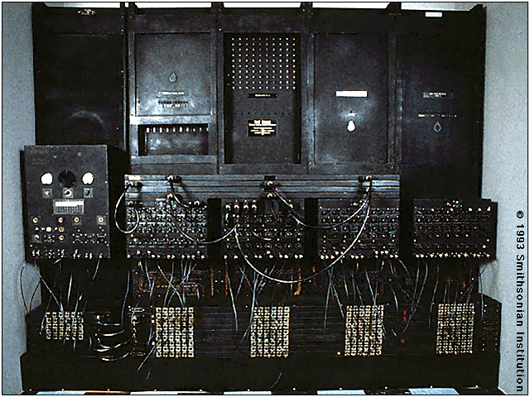
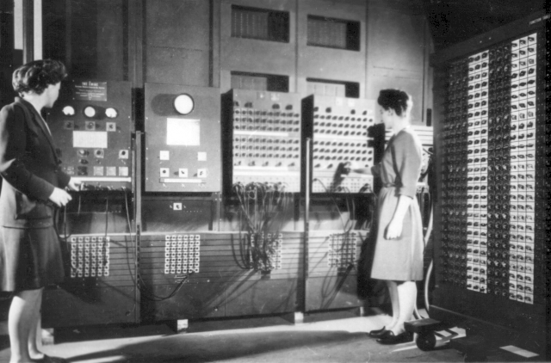

Slide 3
أجيال الحاسوب
الجيل الأول 1950-1959 م
تتميز اجهزتة بالحجم الكبير
يستخدم أنابيب التفريغ في تكوينه
مخصصة لإستخدامات الشركات الكبرى

Slide 4
أجيال الحاسوب
الجيل الثاني 1959-1965 م
تستخدم الترانزستور بدلاً من أنابيب التفريغ
التقليل من حجمها و تكلفتها
مخصصة لإستخدامات الشركات المتوسطة و الصغيرة

Slide 5
أجيال الحاسوب
الجيل الثالث 1965-1975 م
تستخدم الدوائر الكهرابية المتكاملة IC
الحاسوب أصغر حجماً و أقل تكلفة

Slide 6
أجيال الحاسوب
الجيل الرابع 1975-1985 م
تميز بظهور اجهزة الحاسوب الدقيقة Micro-Computer
تركيب جميع مكونات الحاسوب على لوحة إلكترونية واحدة
بدأت ظهور شبكات الحاسوب

Slide 7
أجيال الحاسوب
الجيل الخامس 1985م وحتى الآن
ظهور آلات الحاسوب المحموله و الحاسوب بحجم الكف
التحسن الكبير في القدرة التخزينية
ظهور الوسائط المتعددة
الواقع التخيلي

Slide 8
أنواع الحاسوب (حسب الحجم)
حسب الحجم
حاسب التحكم
Control
Computers
محطة العمل
workstation
الحاسبات
الدقيقة
(Micro
Computers)
الحاسبات
المتوسطة
(Mini
Computers)
الحاسبات
الكبيرة
(Main
Frames)
الحاسبات
العملاقة
(Super
Computer)

Slide 9

أنواع الحاسوب (حسب الحجم)
الحاسوب العملاق (Super Computer):
تتميز الحجم الكبير والقدرة الفائقة والسرعة على المعالجة، حيث أنها تعتبر آلات سريعة جداً و لديها القدرة على تشغيل العشرات من البرامج في وقت واحد.
تتميز بامكانية ربطها بالمئات من الوحدات الطرفية.
تكلفتها باهظة جدا لذلك نجدها في الشركات الكبيرة مثل أرامكو للتنقيب عن البترول.

Slide 10

أنواع الحاسوب (حسب الحجم)
الحاسوب الكبير (Main Frames):
تمتاز بسرعتها العالية جدا، تملك سعة تخزين عالية.
مقدرتها على خدمة مئات المستخدمين في الوقت نفسه.
وهو النوع الشائع في الجامعات وشركات الطيران والاتصالات.
ترتبط هذه الحواسيب غالباً مع طرفيات عن طريق نظام Timesharing

Slide 11

أنواع الحاسوب (حسب الحجم)
الحاسوب المتوسط (Mini Computers):
أقل حجما و قدرة تخزينية و سرعة تشغيل من التي قبلها.
مناسبة للاستعمال للأعمال التجارية الصغيرة و المتوسطة.
تحتاج إلى عدد لا يتجاوز الثماني أفراد تقريبا للعمل عليها.
لكنه اصبح مهملا لأن الحاسوب الدقيق أصبح ذا قدرة فائقة توازي الحاسوب المتوسط.

Slide 12
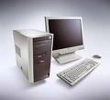
أنواع الحاسوب (حسب الحجم)
الحاسوب الدقيق (Micro Computers):
منتشر الاستخدام حيث أصبح سريعا في قدرات المعالجة وكبيرا في قدرات التخزين.
تسمى بالحاسبات الشخصية Personal Computer.
يعتمد علية في الكثير من الشركات الصغيرة.
Desktop – Laptop - Palm

Slide 13

أنواع الحاسوب (حسب الحجم)
محطات العمل Workstation:
تشبه محطة العمل الحاسوب الدقيق من حيث أن مستخدمه واحد، و لكنه أقوى من حيث المعالجة للبيانات و التخزين , إمكانية عرض الرسوم أو الألوان بدقة عالية على شاشة عرض الجهاز، و لهذا يستخدم هذا النوع من قبل المهندسين و العلماء و في المختبرات و المصانع، أي المجالات التي تتطلب معالجة عالية جداً.

Slide 14
أنواع الحاسوب (حسب الحجم)
حاسوب التحكم :
يستخدم الحاسوب في تطبيقات Realtime حيث نجده في غرف التحكم بمحطات الكهرباء ومحطات تكرير البترول وغرف المراقبة لمحطات تشغيل القطارات. وله القدرة على التعامل مع الأخطاء التي تنتج أثناء العمل وعلى إصلاحها.

